Slide 1
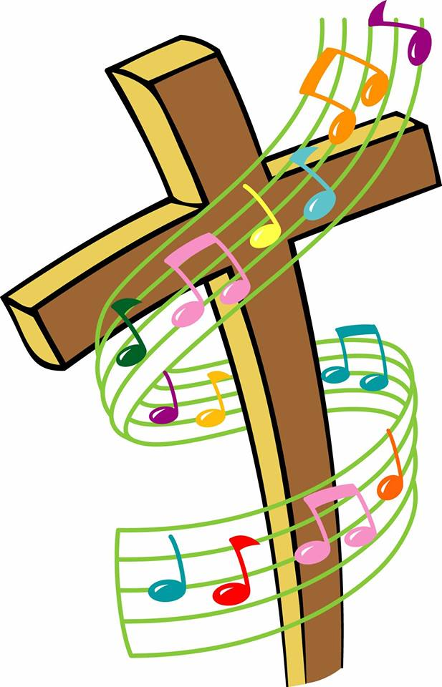
1.Te cheamă Domnul pe nume
Să intri­-n odihna Sa
Dar, oare cum vei răspunde?
Accepți sau Îl vei refuza?
A harului ușă deschisă e
Prin ea astăzi poți și tu să pășești,
Dar Mâine poate-­i prea târziu
Închisă poți s­o găsești.

Slide 2
Cheamă­-L, cheamă-­L, nu­-L refuza!
Azi e șansa ta. Cheamă-­L, cheamă-­L,
Nu-­L refuza! Nu mai amâna!

Slide 3
2.Isus e singura Cale,
Viață doar El poate da.
El, singur e Adevărul,
El te poate elibera.
De bunul Păstor tu ești așteptat,
În staulul Său azi ești invitat.
Pe Calea dreaptă tu să mergi
Și-­al Său jug să îl alegi!

Slide 4
Cheamă­-L, cheamă-­L, nu­-L refuza!
Azi e șansa ta. Cheamă-­L, cheamă-­L,
Nu-­L refuza! Nu mai amâna!

Slide 5
3.De El ți­e Mântuitorul
A Sa voce vei asculta
Îți va fi ocrotitorul
Pe cel rău tu nu-­l vei urma.
Când vocea străină te va chema
La Domnul atunci Tu vei alerga
Și El putere îți va da
Să faci zilnic voia Sa.

Slide 6
Cheamă-­L, cheamă-­L când îți e greu
E al Tău Dumnezeu.
Cheamă­-L, cheamă-­L E stânca Ta.
Nicicând nu te va lăsa.

